Slide 1
웹페이지 구축을 위한
Javascript
305-2.내장객체
이호진

Slide 2
내장 객체 생성하기
참조 변수(인스턴스 이름) = new 생성 함수( )
•실습 파일 ob1_test.html
•완성 파일 ob1.html

Slide 3





01[HTML+CSS+ JAVASCRIPT]
Number

Slide 4
Number 객체
숫자 N번째 자릿수까지 출력하기: toFixed()
toFixed() 메소드는 소수점 이하 몇 자리까지만 출력하고 싶을 때 사용
> const l = 123.456789 undefined > l.toFixed(2) "123.46" > l.toFixed(3) "123.457" > l.toFixed(4) "123.4568"
NaN과 Infinity 확인하기: isNaN(), isFinite()
Number 뒤에 점을 찍고 사용

Slide 5
Number 객체
NaN과 Infinity 확인하기: isNaN(), isFinite()
Number 뒤에 점을 찍고 사용
isNaN()
isFinite()
> m NaN > m === NaN false > Number.isNaN(m) true
> const n = 10 / 0 undefined > n Infinity > const o = -10 / 0 undefined > o -Infinity > Number.isFinite(n) false > Number.isFinite(o) false > Number.isFinite(1) true > Number.isFinite(10) true
NaN을 생성
양의 무한대를 생성
NaN과 비교해서는 NaN인지 확인 불가
음의 무한대를 생성
isFinite(유한한 숫자인가?)가 false로 나옴
일반적인 숫자는 셀 수 있으므로 true가 나옴

Slide 6
01[HTML+CSS+ JAVASCRIPT]
Json

Slide 7
Json 객체
인터넷에서 문자열로 데이터를 주고 받을 때는 CSV, XML, CSON 등의 다양한 자료 표현 방식을 사용.
현재 가장 많이 사용되는 자료 표현 방식은 JSON 객체 값을 표현할 때는 문자열, 숫자, 불 자료형만 사용할 수 있음(함수 등은 사용 불가).
문자열은 반드시 큰따옴표로 만들어야 함
키key에도 반드시 따옴표를 붙여야 함
하나의 자료
여러 개의 자료
{ "name": "혼자 공부하는 파이썬", "price": 18000, "publisher": "한빛미디어" }
[{ "name": "혼자 공부하는 파이썬", "price": 18000, "publisher": "한빛미디어" }, { "name": "HTML5 웹 프로그래밍 입문", "price": 26000, "publisher": "한빛아카데미" }]

Slide 8
Json 객체
자바스크립트 객체를 JSON 문자열로 변환할 때는 JSON.stringify() 메소드를 사용
JSON.stringify() 메소드 (소스 코드 6-2-3.html)
01 <script> 02 // 자료를 생성합니다. 03 const data = [{ 04 name: '혼자 공부하는 파이썬', 05 price: 18000, 06 publisher: '한빛미디어' 07 }, { 08 name: 'HTML5 웹 프로그래밍 입문', 09 price: 26000, 10 publisher: '한빛아카데미' 11 }] 12 13 // 자료를 JSON으로 변환합니다. 14 console.log(JSON.stringify(data)) 15 console.log(JSON.stringify(data, null, 2)) 16 </script>
2번째 매개변수는 객체에서 어떤 속성만 선택해서
추출하고 싶을 때 사용하나 거의 사용하지 않으며,
일반적으로 null(아무 것도 없음)을 넣음
들여쓰기 2칸으로 설정

Slide 9
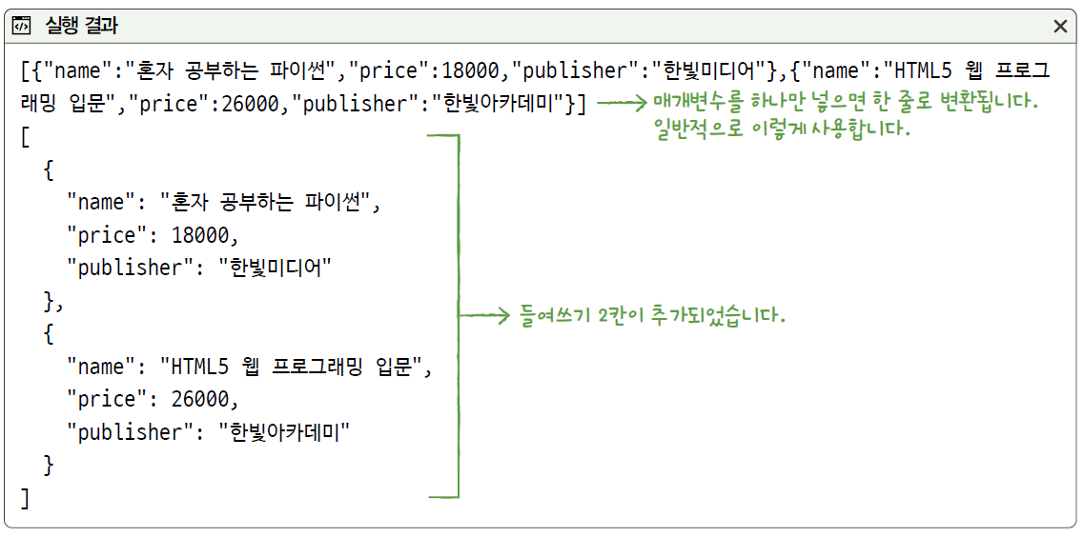
Json객체
JSON 객체
자바스크립트 객체를 JSON 문자열로 변환할 때는 JSON.stringify() 메소드를 사용
JSON.stringify() 메소드를 출력한 결과 (소스 코드 6-2-3.html)
매개변수를 하나만 넣으면 한 줄로 변환됨
일반적으로 이렇게 사용
들여쓰기 2칸이 추가

Slide 10
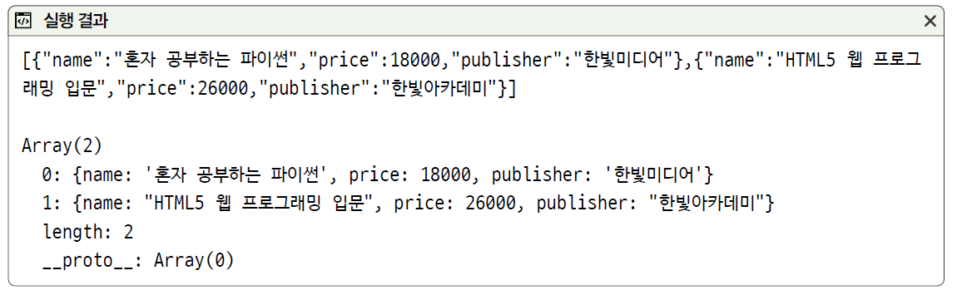
Json객체
JSON 객체
JSON 문자열을 자바스크립트 객체로 전개할 때는 JSON.parse() 메소드를사용
JSON.parse() 메소드 소스 코드 6-2-4.html)
01 <script> 02 // 자료를 생성합니다. 03 const data = [{ 04 name: '혼자 공부하는 파이썬', 05 price: 18000, 06 publisher: '한빛미디어' 07 }, { 08 name: 'HTML5 웹 프로그래밍 입문', 09 price: 26000, 10 publisher: '한빛아카데미' 11 }] 12 13 // 자료를 JSON으로 변환합니다. 14 const json = JSON.stringify(data) 15 console.log(json) 16 17 // JSON 문자열을 다시 자바스크립트 객체로 변환합니다. 18 console.log(JSON.parse(json))

